Slide 1
La réglementation des marchés publics :
les nouveautés introduites en 2025
Samuel Wauthier
National Tender Day 2025 - Bruxelles, le 16 octobre 2025

Slide 2
Avertissement
La reproduction ou la diffusion, par quelque moyen que ce soit, du présent document n’est pas autorisée, sauf accord écrit préalable de l’auteur, lequel s’exprime en son nom propre.
Les éléments évoqués dans cette présentation:
sont le reflet de l’état actuel des textes et ne préjugent pas de modifications ultérieures;
ne prétendent pas à l’exhaustivité, se limitant expressément à certains aspects spécifiques dans le cadre d’une présentation orale;
ne constituent en aucun cas l’expression de la position ou de l’avis officiel de la Cour des comptes.
Ont contribués à l’élaboration de ce document:
Séverine Monjardez
Thibaut Degryse
Samuel Wauthier

Slide 3
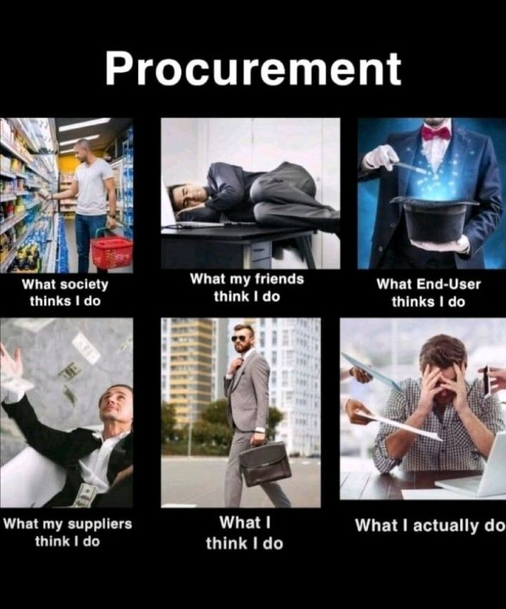
Avertissement

Slide 4
Contenu
1
Nouveautés au niveau européen d’octobre 2024 à octobre 2025
2
Nouveautés au niveau belge d’octobre 2024 à octobre 2025

Slide 5

1
Niveau européen

Slide 6
Niveau européen
Règlements délégués seuils (projets)
Projets de Règlements délégués (UE) de la Commission relatifs aux seuils applicables aux marchés publics, concours et concessions
Ces projets modifient les seuils repris dans les directives 2014/24/UE, 2014/25/UE, 2014/23/UE et 2009/81/CE
Entrée en vigueur: 1er janvier 2026
En droit interne, ces règlements, lorsqu’ils auront été adoptés, donneront lieu à l’adoption d’un arrêté ministériel pour adapter les seuils de publicité européenne dans les arrêtés royaux
Attention, ces montants n’ont pas encore été définitivement validés!

Slide 7
Niveau européen
Règlements délégués seuils (projets)
Secteurs classiques
 | Seuils jusqu’au 31 décembre 2025 (en euros HTVA) | Seuils à partir du 1er janvier 2026 (en euros HTVA)
Travaux | 5.538.000 | 5.404.000
Fournitures et services (certains adjudicateurs fédéraux) | 221.000 | 216.000
Fournitures et services (autres adjudicateurs fédéraux) | 143.000 | 140.000
Services sociaux et autres services spécifiques de l’annexe XIV | 750.000 | 750.000
Secteurs spéciaux + domaines défense et sécurité
 | Seuils jusqu’au 31 décembre 2025 (en euros HTVA) | Seuils à partir du 1er janvier 2026 (en euros HTVA)
Travaux | 5.538.000 | 5.404.000
Fournitures et services (certains adjudicateurs fédéraux) | 443.000 | 432.000
Fournitures et services (autres adjudicateurs fédéraux) | 443.000 | 432.000

Slide 8
Niveau européen
Consultation publique – évaluation des directives marchés publics
Appel à contributions et consultation publique en vue de l’évaluation des directives relatives aux marchés publics
Site internet de la Commission européenne, décembre 2024 à mars 2025
Contexte:
Dans les orientations politiques pour la Commission européenne 2024-2029, la présidente Ursula von der Leyen a annoncé une révision des directives sur les marchés publics afin de:
  permettre de donner la préférence aux produits européens dans les marchés publics pour certains secteurs stratégiques ;
  contribuer à garantir la valeur ajoutée de l'UE et la sécurité de l’approvisionnement en technologies, produits et services vitaux ;
  moderniser et simplifier les règles en matière de marchés publics, en tenant compte notamment des start-up et des innovateurs de l’UE.
Directives concernées :
  la directive 2014/23/UE sur l’attribution de contrats de concession
  la directive 2014/24/UE sur la passation des marchés publics
  la directive 2014/25/UE relative à la passation de marchés par des entités opérant dans les secteurs de l’eau, de l’énergie, des transports et des services postaux

Slide 9
Niveau européen
Consultation publique – évaluation des directives marchés publics
Appel à contributions et consultation publique en vue de l’évaluation des directives relatives aux marchés publics
Site internet de la Commission européenne, décembre 2024 à mars 2025
Dans le cadre de cette évaluation, plusieurs activités ont été lancées :
appel à contributions
consultation publique en ligne
consultations ciblées et d’experts (groupes d’experts en marchés publics de la Commission et du Conseil)
Procédure et planification :
L’évaluation :
couvre une période de huit ans (2016-2024) ;
tous les États membres de l’UE ainsi que les pays de l’EEE;
inclut une analyse approfondie de la concurrence sur les marchés publics de l’UE.
Les consultations publiques et l’appel à contributions ont été clôturés le 7 mars 2025.
L’adoption par la Commission européenne de la proposition de réforme est prévue pour le 3ème trimestre 2025

Slide 10
Niveau européen
Consultation publique – évaluation des directives marchés publics
Critères d’évaluation :
  Efficacité: évaluer si les directives ont permis d’atteindre efficacement leurs objectifs (contribution à un niveau élevé de concurrence dans le marché unique; participation accrue des PME aux procédures de passation de marchés; simplification et souplesse desdites procédures; transparence et intégrité des dépenses publiques; utilisation efficace des fonds publics; faire de l’UE une économie plus verte, sociale et innovante).
  Efficience: évaluer les coûts et les avantages découlant de ces directives tant pour les acheteurs publics que pour les opérateurs économiques, y compris pour les PME.
  Pertinence: évaluer si les directives restent adaptées à l’évolution du contexte et aux besoins des acheteurs, des fournisseurs et des utilisateurs.
  Cohérence: évaluer si les directives sont cohérentes sur les plans interne et externe avec les autres interventions de l’UE.
  Valeur ajoutée européenne: évaluer comment les directives ont contribué à harmoniser les législations et pratiques nationales en matière de marchés publics et à réduire la fragmentation juridique, et si elles ont apporté les avantages escomptés (par exemple, en termes de concurrence loyale dans l’ensemble du marché unique, de mise en œuvre des politiques de l’UE, de transparence, etc.).

Slide 11
Niveau européen
Livre blanc pour une défense européenne
Livre blanc pour une défense européenne - Préparation à l’horizon 2030
Site internet de la Commission européenne, 19 mars 2025
Livre blanc développée par la Commission européenne en réponse aux tensions géopolitiques actuelles sur le continent européen
Objectif : fournir un cadre pour le plan « Réarmer l’Europe » en définissant les mesures nécessaires pour reconstruire la défense européenne.
À travers ce livre blanc, l’UE souhaite faciliter une plus grande collaboration, l’interchangeabilité et l’interopérabilité entre les états membres, soutenir les infrastructures et permettre la mise en place de partenariats.

Slide 12
Niveau européen
Livre blanc pour une défense européenne
Livre blanc pour une défense européenne - Préparation à l’horizon 2030
Site internet de la Commission européenne, 19 mars 2025
Exemples de mesures proposées :
  Accroitre les achats collaboratifs pour acquérir de grandes quantités de consommables (ex: munitions) afin de réaliser des projets plus complexes en limitant les coûts ;
  Pour soutenir l’industrie de la défense, le processus de révision de la directive européenne sur les marchés publics de la défense et de la sécurité, prévu en 2026, assurera la compétitivité du vieux continent en introduisant une préférence européenne ;
  Créer un véritable marché européen des équipements de la défense en simplifiant et harmonisant les règles dans le domaine des marchés publics de la défense, des transferts intra-UE des produits liés à la défense, à la reconnaissance mutuelle des certificats nationaux ;
  Soutien financier pour soutenir les investissements des états membres dans la défense avec la création d’un nouvel instrument : « The Security and Action for Europe» (150 milliards) ; et l’intervention de la Banque européenne d’investissement (2 milliards) ;
  Activation coordonnée de la clause dérogatoire nationale du pacte de stabilité et de croissance permettant aux états membres de mobiliser des dépenses de défense supplémentaires d’environ 1,5% du PIB.

Slide 13


Niveau européen
Projet de règlement d’exécution – véhicules
Projet de règlement d'exécution sur la forme de rapportage de la mise en œuvre de la directive sur les véhicules propres et économes en énergie (2009/33/CE)
Site internet de la Commission européenne, 8 août 2025
Contexte:
En vertu de la directive européenne sur les véhicules propres et économes en énergie (2009/33/CE, modifiée par la 2019/1161/UE), les États membres de l’UE sont tenus de soumettre un rapport sur la mise en œuvre de la directive tous les cinq ans.
Ces rapports doivent fournir des informations sur :
le nombre et les catégories de véhicules couverts par les marchés publics relevant du champ d'application de la directive ;
les mesures prises pour mettre en œuvre la directive ;
les activités de mise en œuvre futures.
toute autre information que l'État membre juge pertinente.
Le premier rapport de ce type doit être présenté au plus tard le 18 avril 2026
Il doit couvrir les informations relatives à la première période de référence, allant du 2 août 2021 au 31 décembre 2025.
La Commission doit adopter des actes d'exécution définissant le format de ces rapports que les États membres doivent présenter. Elle est également chargée d’aider les États-membres en extrayant, rassemblant et publiant les données.
Dans ce cadre, la Commission européenne a soumis à consultation publique un projet de règlement d’exécution
Lien – clôture de la consultation le 05/09/2025

Slide 14
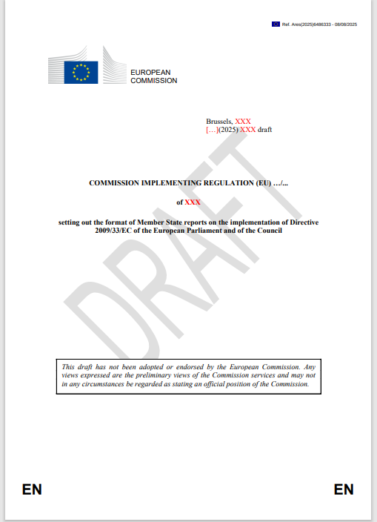
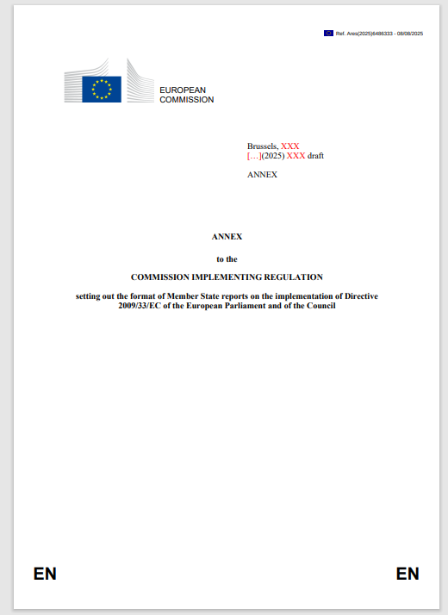
Niveau européen
Projet de règlement d’exécution – véhicules
Projet de règlement d'exécution sur la forme de rapportage de la mise en œuvre de la directive sur les véhicules propres et économes en énergie (2009/33/CE)
Site internet de la Commission européenne, 8 août 2025
Objectifs et méthodologie :
Rationaliser le processus et réduire la charge administrative
Le rapportage se base sur l’extraction des données des nouveaux formulaires électroniques d’avis d’attribution de marchés publiés (eForms)
Pour la première période de référence (anciens formulaires), la Commission a extrait de la base de données Tenders Electronic Daily toutes les informations contenues dans les avis publiés et les a communiqué aux États membres par l'intermédiaire du comité sur les infrastructures pour les carburants alternatifs.
4 tableaux en fonction de la période et des bases de données utilisées (voir slides suivants)
TED et eForms
Tableau 1: période entière
Tableau 1a: du 02/08/2021 au 31/12/2023 (ancien format)
Tableau 1b: du 01/01/2024 au 31/12/2025
Bases de données nationales
Tableau 2 : informations émanant des systèmes nationaux de surveillance, autres que TED et eForms (remplacent ou complètent les tableaux 1)

Slide 15
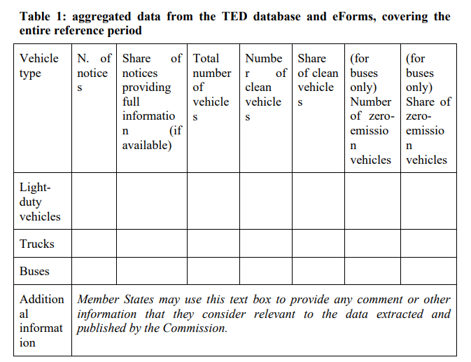
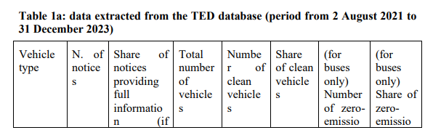
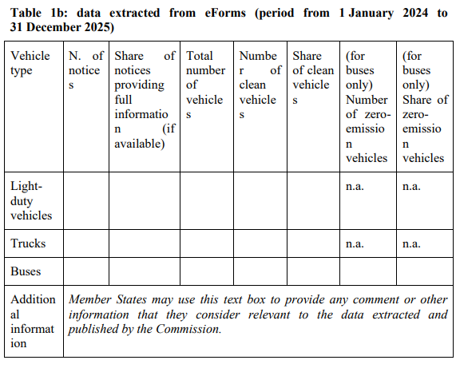
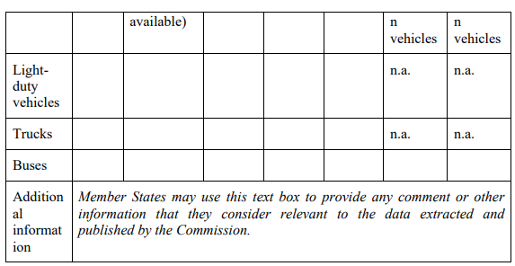
Niveau européen
Projet de règlement d’exécution – véhicules
Projet de règlement d'exécution sur la forme de rapportage de la mise en œuvre de la directive sur les véhicules propres et économes en énergie (2009/33/CE)
Site internet de la Commission européenne, 8 août 2025
Pour le tableau 1b, les États membres peuvent soit encoder les données extraites par la Commission, soit utiliser les données qu'ils extraient directement de la base de données. Toutefois, les données incluses dans ce tableau doivent provenir de la base de données TED et des formulaires électroniques, et non de systèmes nationaux distincts de surveillance et de notification.

Slide 16
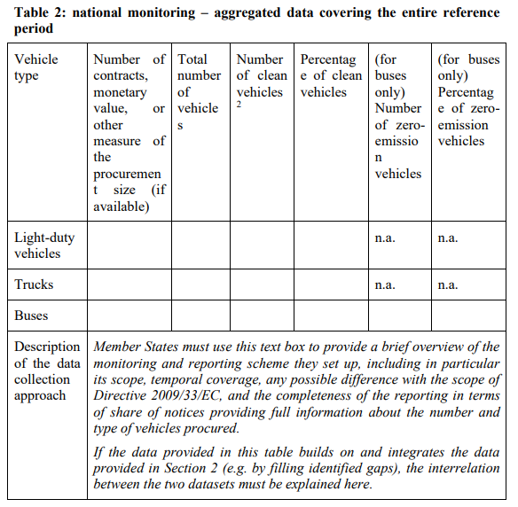
Niveau européen
Projet de règlement d’exécution – véhicules
Projet de règlement d'exécution sur la forme de rapportage de la mise en œuvre de la directive sur les véhicules propres et économes en énergie (2009/33/CE)
Site internet de la Commission européenne, 8 août 2025
Tableau 2 :
Si les États membres utilisent à la fois les données extraites de la base de données TED et/ou des formulaires électroniques et les données collectées auprès de sources nationales, les données complètes doivent être agrégées et présentées dans le tableau 2, et il faut fournir une explication sur la relation entre les données.

Slide 17

Niveau européen
Projet de règlement d’exécution – industrie « zéro net »
Projet de règlement d'exécution du règlement 2024/1735/UE pour une industrie «zéro net» en ce qui concerne les exigences minimales en matière de durabilité environnementale pour les procédures de passation de marchés publics impliquant certaines technologies à zéro émission nette
Site internet de la Commission européenne, 16 septembre 2025
Contexte:
Le règlement 2024/1735/UE du 13 juin 2024 porte sur les technologies qui contribueront de manière significative à la décarbonation, en particulier, les technologies «zéro net» stratégiques
L’article 25 prévoit des exigences minimales obligatoires en matière de durabilité environnementale pour les marchés publics et concessions relevant des directives qui ont pour objet ou incluent de telles technologies
L’entrée en vigueur des dispositions était progressive et conditionnée par l’adoption d’un acte d’exécution de la Commission :
  Jusqu’au 30 juin 2026, le règlement s’applique uniquement aux marchés conclus par les centrales d’achat et les marchés d’une valeur égale ou supérieure à 25 millions d’euros
  Au plus tard le 30 mars 2025, la Commission adopte un acte d’exécution précisant les exigences minimales en matière de durabilité environnementale applicables aux procédures de passation de marchés publics ou de concessions qu’il visent
Projet de règlement d’exécution:
En application de ces dispositions, la Commission européenne a soumis à consultation publique un projet d’établissement des règles d'application de ce règlement
Lien vers le projet - Exigences minimales en matière de durabilité environnementale

Slide 18
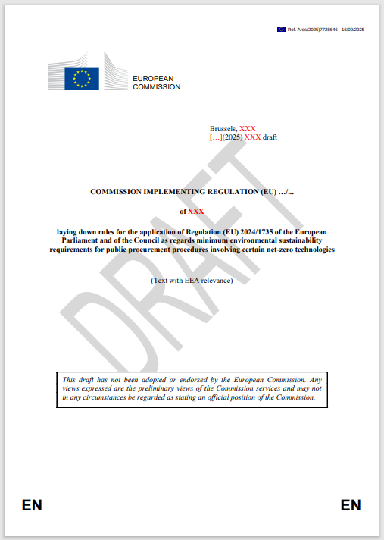
Niveau européen
Projet de règlement d’exécution – industrie « zéro net »
Projet de règlement d'exécution du règlement 2024/1735/UE pour une industrie «zéro net» en ce qui concerne les exigences minimales en matière de durabilité environnementale pour les procédures de passation de marchés publics impliquant certaines technologies à zéro émission nette
Site internet de la Commission européenne, 16 septembre 2025
Explications de la Commission :
La Commission européenne explique que le délai n’a pas pu être respecté en raison du travail approfondi de cartographie et d'analyse nécessaire
Elle explique également que les méthodologies de mesure reconnues par l’UE n’existent pas encore
Cela limite la portée des technologies à zéro émission nette pour lesquelles le règlement devrait fixer des exigences minimales en matière de durabilité environnementale
Elle renvoie également à d’autres normes européennes qui comprennent déjà des exigences de durabilité environnementale pour les pompes à chaleur et les batteries
Ainsi, les technologies visées par le projet de règlement d’exécution sont :
les technologies solaires
les technologies éoliennes terrestres et les technologies renouvelables en mer

Slide 19
Niveau européen
Projet de règlement d’exécution – industrie « zéro net »
Projet de règlement d'exécution du règlement 2024/1735/UE pour une industrie «zéro net» en ce qui concerne les exigences minimales en matière de durabilité environnementale pour les procédures de passation de marchés publics impliquant certaines technologies à zéro émission nette
Site internet de la Commission européenne, 16 septembre 2025
Exigences minimales proposées :
Pour les technologies solaires:
Sont prévues des exigences portant sur la résistance à une exposition prolongée à l'air libre et aux conditions extérieures et la prise en compte de l’isolation et de la robustesse dans le design, sous la forme de spécifications techniques
Pour les technologies renouvelables éoliennes terrestres et offshore:
Sont prévues des exigences sur le taux de recyclabilité (au moins 70 %), sous la forme d’une spécification technique
L’entrée en vigueur proposée est le 30 décembre 2025
L’adoption par la Commission est prévue pour le 4ème trimestre 2025

Slide 20

2
Niveau BELGE

Slide 21
Niveau belge
Arrêté royal sécurité
Arrêté royal du 20 décembre 2024 portant exécution de la loi du 11 décembre 1998 relative à la classification, aux habilitations de sécurité, aux avis de sécurité et au service public réglementé
Moniteur belge du 22 janvier 2025
Objectif : L’AR vise à clarifier les règles relatives à l’utilisation des informations classifiées dans un monde où la dématérialisation et le besoin d’accéder à l’information s’accroissent. Il permet également de contrôler la manière dont la classification est utilisée.
Points abordés : rôles et responsabilités, mesures de protection à différentes niveaux (ex : classification, communication, cryptographe), les contrôles exercés par l’Autorité nationale de sécurité,
La protection assurée aux informations classifiées s’appuie sur un ensemble de mesures de protection minimales portant notamment sur les marchés publics.

Slide 22
Niveau belge
Arrêté royal sécurité
Arrêté royal du 20 décembre 2024 portant exécution de la loi du 11 décembre 1998 relative à la classification, aux habilitations de sécurité, aux avis de sécurité et au service public réglementé
Moniteur belge du 22 janvier 2025
Quid de l’impact de l’arrêté royal sur les marchés publics ?
→ Personnes physiques (art. 70 et suivants)
Les personnes de nationalité belge, ayant besoin d’accéder à des informations classifiées à partir du niveau « confidentiel » peuvent se voir octroyer une habilitation de sécurité selon les conditions fixées dans la réglementation.
Possible aussi pour les personnes de nationalité étrangère pour autant qu’il y ait un accord en matière d’échange et de protection mutuelle d’informations classifiées entre la Belgique et le pays d’origine de la personne concernée.
  Exception : les ressortissants d’un état membre de l’EEE (UE + Islande + Norvège + Liechtenstein) ou de la confédération suisse peuvent se voir délivrer une habilitation de sécurité SANS qu’il y ait un accord.
Procédure d’octroi fixée dans l’AR, art. 71 et suivants.
Durée d’octroi : 5 ans maximum + obligation de communiquer toute modification des données communiquées à l’autorité.

Slide 23
Niveau belge
Arrêté royal sécurité
Arrêté royal du 20 décembre 2024 portant exécution de la loi du 11 décembre 1998 relative à la classification, aux habilitations de sécurité, aux avis de sécurité et au service public réglementé
Moniteur belge du 22 janvier 2025
Quid de l’impact de l’arrêté royal sur les marchés publics ?
→ Personnes morales (art. 83 et suivants)
  Besoin d’accéder à des informations classifiées doit être reconnu par l’autorité nationale de sécurité.
  La personne morale doit disposer d’une habilitation de sécurité
  Exception : les informations classifiées de niveau « restreint »

Slide 24
Niveau belge
Arrêté royal sécurité
Arrêté royal du 20 décembre 2024 portant exécution de la loi du 11 décembre 1998 relative à la classification, aux habilitations de sécurité, aux avis de sécurité et au service public réglementé
Moniteur belge du 22 janvier 2025
Quid de l’impact de l’arrêté royal sur les marchés publics ?
→ Personnes morales (art. 83 et suivants)
  Pour les marchés en lien avec des informations classifiées de niveau « confidentiel » ou supérieur : seules les personnes morales dont le siège social se situe en Belgique peuvent être habilitées !
  Pour les marchés en lien avec des informations classifiées de niveau « confidentiel » ou moins : les personnes morales dont le siège social ne se situe pas en Belgique peuvent également être habilitées !
  Pour les marchés en lien avec des informations classifiées de niveau « confidentiel » ou moins : l’administrateur ICT doit être en possession d’une habilitation sécurité dont le niveau est fixé par l’autorité nationale de sécurité.
  Pour les marchés en lien avec des informations classifiées de niveau « restreint », l’autorité nationale de sécurité détermine la nécessite d’une habilitation de sécurité pour l’administrateur ICT.

Slide 25
Niveau belge
Arrêté royal sécurité
Arrêté royal du 20 décembre 2024 portant exécution de la loi du 11 décembre 1998 relative à la classification, aux habilitations de sécurité, aux avis de sécurité et au service public réglementé
Moniteur belge du 22 janvier 2025
Quid de l’impact de l’arrêté royal sur les marchés publics ?
→ Personnes morales (art. 83 et suivants)
  Procédure de demande (Art. 85 et s.)
  L’administrateur d’une personne morale doit remettre à l’Autorité nationale de sécurité le dossier d’habilitation (questionnaires, justificatifs).
  Plusieurs conditions dont :
  Toutes les personnes physiques appartenant aux organes doivent introduire une demande d’habilitation,
  Au moins un membre de l’organe d’administration doit avoir la nationalité belge,
  La personne chargée de la gestion journalière de la personne morale doit résider et être domiciliée en Belgique !
  Pourquoi : garantir l’accès à des informations suffisantes lors de l’enquête ! L’ANS n’a pas accès aux informations situées à l’étranger.
  Durée d’octroi : 5 ans maximum + obligation de communiquer toute modification des données communiquées à l’autorité.

Slide 26
Niveau belge
Arrêté royal sécurité
Arrêté royal du 20 décembre 2024 portant exécution de la loi du 11 décembre 1998 relative à la classification, aux habilitations de sécurité, aux avis de sécurité et au service public réglementé
Moniteur belge du 22 janvier 2025
Quid de l’impact de l’arrêté royal sur les marchés publics ?
→ Mesures de protection spécifiques aux marchés publics
  Les mesures de protection minimales supplémentaires de nature administrative et technique associées aux marchés publics contenant ou impliquant des informations confidentielles sont déterminées par l’ANS.
  Pour les autres marchés > aucun accès accordé à des informations classifiées sauf en cas de nécessité et de mesures de protection nécessaires à l’égard de l’adjudicataire et ses collaborateurs conformément à la réglementation
  Recours à la loi du 13 août 2011 : marchés publics dans les domaines de la défense et la sécurité. (redite de l’article 15, 2° et 4° concernant les équipements, travaux et services sensibles)
    Dont la définition est la suivante : équipements, travaux et services destinés à des fins de sécurité qui font intervenir, nécessitent et/ou comportent des informations classifiées;
  L’ANS vérifie que les mesures de protection soit respectées à toutes les phases (de la prospection à l’exécution).

Slide 27
Niveau belge
Arrêté royal sécurité
Arrêté royal du 20 décembre 2024 portant exécution de la loi du 11 décembre 1998 relative à la classification, aux habilitations de sécurité, aux avis de sécurité et au service public réglementé
Moniteur belge du 22 janvier 2025
Quid de l’impact de l’arrêté royal sur les marchés publics ?
→ Mesures de protection spécifiques aux marchés publics
  L’ANS vérifie les habilitations des adjudicataires, de leur personnel, de leurs sous-traitants ainsi que les installations physiques et les systèmes de communication devant faire l’objet d’une approbation.
  L’ANS vérifie les personnes morales qui ne sont pas enregistrées sur le territoire disposent d'une habilitation de sécurité valide pour les personnes morales, délivrée par les autorités compétentes du pays tiers et reconnue par l'Autorité nationale de Sécurité sur la base des accords et traités internationaux liant la Belgique en la matière.
    Exception qui autorise les personnes morales étrangères
    Rappel : obligation avoir un administrateur de nationalité belge et d’une personne chargée de la gestion quotidienne domiciliée en Belgique.
  Obligation dans le chef des adjudicataires et des opérateurs ayant eu accès aux informations classifiées de les restituer dans un délai de 15 jours après la fin d’exécution du marché ou de la notification de la décision de non-sélection/non-attribution.

Slide 28
Niveau belge
Projet de loi
Modification de la législation sur les marchés publics dans le cadre du réseau transeuropéen de transport
12 septembre 2025
Le Conseil des ministres a approuvé un avant-projet de loi modifiant la loi relative aux marchés publics concernant des mesures particulières applicables aux marchés publics pour des projets transfrontaliers liés au réseau transeuropéen de transport.
Objectif : garantir la mise en œuvre efficace de certains projets transfrontaliers faisant partie du réseau transeuropéen de transport (RTE-T), tels que définis dans la directive 2021/1187/UE du 7 juillet 2021 du Parlement européen et du Conseil concernant des mesures de rationalisation en vue de progresser dans la réalisation du réseau transeuropéen de transport (RTE-T).
Soit la transposition des articles 8, 9.2 et 9.3 de la dite directive

Slide 29
Niveau belge
Projet de loi
Modification de la législation sur les marchés publics dans le cadre du réseau transeuropéen de transport
12 septembre 2025
Article 8
Cet article stipule l’obligation d’appliquer le droit national d’un des états membres de l’entité conjointe chargée de la conduite des procédures de passation de marché dans le cadre d’un projet transfrontalier.
Ce droit est déterminé en fonction des articles 39, § 5, a) de la directive 2014/24/UE (secteurs classiques) et 57, § 5, a) de la directive 2014/25/UE (secteurs spéciaux), sauf si un accord conclu entre les états membres participants en dispose autrement.
Article 9.2
L’obligation issue de l’article 8 s’applique aux marchés faisant l’objet d’une mise en concurrence avec publication d’un avis de marché ou, en l’absence de publication, d’une procédure de passation entamée après le 10 août 2023.
Article 9.3
L’obligation de l’article 8 ne s’applique pas aux entités conjointes datant d’avant le 9 août 2011 si les procédures de passation continuent d’être régie par le droit applicable à l’époque.

Slide 30

Niveau belge
Guide pratique pour lanceurs d’alerte
Le médiateur fédéral et l’Institut fédéral des droits de l’homme publient un guide pratique pour aider les lanceurs d’alerte
L’objectif du guide est de fournir des informations claires et détaillées aux lanceurs d’alertes afin de les accompagner dans leur démarche. Il répond aux questions suivantes :
  Lanceur d’alerte : qu’est-ce que c’est ?
  Comment lancer l’alerte ?
  Soutiens aux lanceurs d’alerte (soutien social, psychologique, financier, médiatique, …) ;
  Protections octroyée aux lanceurs l’alerte contre les représailles (conditions, protection judiciaire, …) ;
  Faire un signalement dans le secteur privé ou le secteur public fédéral (via quel canal selon le secteur concerné) ;
  Confidentialités des informations communiquées ;
Champ d’application en vertu des lois fédérales des 28 novembre et 8 décembre 2022 :
  Secteur public fédéral
  Secteur privé
  Pour les autres niveaux de pouvoir, le guide fournit des points de contact spécifiques selon la région ou la communauté concernée.

Slide 31
Niveau belge
Guide pratique pour lanceurs d’alerte
Le médiateur fédéral et l’Institut fédéral des droits de l’homme publient un guide pratique pour aider les lanceurs d’alerte
Quelles sont les conditions pour être lanceur d’alerte ?
Constater un abus, une fraude ou une violation de dispositions légales au sein d’une administration ou d’une entreprise ;
Être de bonne foi et avoir un soupçon raisonnable de croire que vous avez constater un abus, une fraude, etc.
Avoir connaissance des informations dans un cadre professionnel :
  Dans le cadre de votre travail (employé, fonctionnaire) ;
  Dans le cadre d’une prestation de service, de fourniture, travaux (contrat commercial, marché public).
    Les informations reçues dans la sphère privée sont exclues. Exception sur l’exception : le domaine des services, produits et marchés financiers et de prévention du blanchiment de capitaux ou de financement du terrorisme.
Être employé, stagiaire, fonctionnaire, candidat dans le cadre d’une procédure de recrutement, …
Signaler les fais via un des trois canaux : signalement interne (au sein de l’organisation), signalement externe (ex: médiateur fédéral), publiquement via les réseaux sociaux (seulement dans des cas exceptionnels, assortis de condition*)

Slide 32
Niveau belge
Guide pratique pour lanceurs d’alerte
Le médiateur fédéral et l’Institut fédéral des droits de l’homme publient un guide pratique pour aider les lanceurs d’alerte
Signalement dans le secteur privé
Violation de législation au sein de l’organisation
Les faits constatés doivent concerner un des 14 domaines cités par la loi dont les marchés publics
Signalement dans le secteur public
Pour l’essentiel des niveaux de pouvoir, les faits concernés doivent être une atteinte à l’intégrité dans le secteur public.
  Ex : il peut s’agir d’une violation de la législation relative aux marchés publics lors de la procédure de passation
Vous ne serez pas reconnu comme lanceur d’alerte si cela concerne
  la sécurité nationale, des informations classifiées, le secret médical, le secret professionnel ;
  des faits de harcèlement ou de violence dont vous êtes la seule victime (voir conseiller en prévention, personne de confiance) ;
  des faits de discrimination ou de racisme qui vous concerne exclusivement (voir Unia, etc.).

Slide 33
Niveau belge – Région wallonne
Infrastructure
Nouvelles versions : cahier des charges type-Bâtiments (CCTB01.12) + CDC type Qualiroutes
CCTB01.12
Cahier spécifique aux travaux de construction ou rénovation de bâtiments en Wallonie.
Nouvelle version publiée le 18 février 2025
Nouveautés :
  Mise-à-jours des clauses administratives ;
  Mise-à-jours des descriptifs existants ;
  Intégration de nouvelles prescriptions techniques.

Slide 34
Niveau belge – Région wallonne
Infrastructure
Nouvelles versions : cahier des charges type-Bâtiments (CCTB01.12) + CDC type Qualiroutes
Qualiroutes
Depuis 2012 > recours au cahier des charges type Qualiroutes pour tout marché de travaux d’infrastructures routières :
  Relevant du SPW si maitre d’ouvrage ou maitre d’œuvre ;
  Relevant des pouvoirs locaux subsidiés par le SPW ;
  Faisant partie du contrat de gestion de la Sofico (réseau régional structurant).
Contenu : ensemble des spécifications techniques générales + prescriptions relative au secteur
Objectif : Assurer la durabilité des toutes avec un délai de garantie de 3 à 5 ans et améliorer les procédures de contrôle
Le cahier des charges a fait l’objet d’une mise-à-jour au 1er janvier 2025.
Des adaptations ont été réalisées dans divers chapitres A, C, D, F, G, K, L et N. Elles visent notamment une adaptation par rapport à l’article 38/7 (clauses de réexamen) pour les marchés d’électromécanique, aux articles 41 et 42 pour la réception technique.
CDC Qualiroutes 2025
Nouveautés 2025

Slide 35
Niveau belge
Livre 6 du Code civil – responsabilité extracontractuelle
Loi du 7 février 2024 introduisant le nouveau livre 6 du Code civil sur la responsabilité extracontractuelle Moniteur belge du 1er juillet 2024
Contexte :
Un marché public peut, dans certains cas, être confronté à l’application du droit commun de la responsabilité extracontractuelle, s’il n’y est pas dérogé par la réglementation sur les marchés publics ou par une convention conclue entre les parties
L’ « ancien » Code civil datant du 21 mars 1804, le législateur a initié une grande réforme et a introduit un nouveau Code civil composé de dix livres
Le livre 6 « Responsabilité extracontractuelle », a été introduit par la loi du 7 février 2024
Objectifs:
offrir une structure plus claire et plus lisible du droit de la responsabilité civile
consolider les acquis issus de la jurisprudence, ce qui n’exclut toutefois pas certaines corrections ou remises en ordre
introduire de réelles innovations dans certains domaines où la jurisprudence est fluctuante, voire contradictoire
Entrée en vigueur :
Ce livre 6 est entré en vigueur le 1er janvier 2025
Il s’applique aux faits pouvant générer une responsabilité qui se sont produits après cette date

Slide 36
Niveau belge
Livre 6 du Code civil – responsabilité extracontractuelle
Loi du 7 février 2024 introduisant le nouveau livre 6 du Code civil sur la responsabilité extracontractuelle Moniteur belge du 1er juillet 2024
Impact sur les marchés publics :
Cumul entre la responsabilité contractuelle et extracontractuelle (article 6.3) :
dispositions légales en matière de responsabilité extracontractuelle sont applicables entre cocontractants (le cocontractant lésé pourra recourir plus aisément à la voie extracontractuelle et utiliser les différentes présomptions de responsabilité), mais il est possible d’exclure la voie extracontractuelle compte tenu du caractère supplétif du livre 6 du Code civil
le cocontractant de la victime peut lui opposer trois catégories de moyen de défense, à savoir les moyens de défense découlant du contrat, les moyens de défense issus de la législation sur les contrats spéciaux et les règles de prescriptions applicables au contrat
permet au créancier principal d’exercer une action extracontractuelle à l’encontre de l’auxiliaire de son cocontractant (fin de la quasi-immunité de l’auxiliaire) → possibilité pour le PA s’exercer une action extracontractuelle contre le sous-traitant de l’adjudicataire, et inversement pour l’adjudicataire, qui pourrait exercer une action extracontractuelle à l’encontre de personnes impliquées dans la passation et l’exécution d’un marché
  Possibilité pour le PA d’introduire une clause dans le cahier spécial des charges pour se prémunir d’actions, dans les limites prévues par la loi (une clause-type est disponible sur le site du SPW – Lien )

Slide 37
Niveau belge
Arrêté royal du 12 août 2024 paiement – rappel
Arrêté royal du 12 août 2024 modifiant l'arrêté royal du 14 janvier 2013 établissant les règles générales d'exécution des marchés publics, en ce qui concerne les règles de paiement
Moniteur belge du 16 septembre 2024
Objectifs et modifications | Entrée en vigueur
Modifier les règles relatives aux paiements en supprimant les délais distincts pour les opérations de vérification et de paiement et établir un « délai de traitement » unique Transposer partiellement la directive 2011/7/UE du Parlement européen et du Conseil du 16 février 2011 concernant la lutte contre le retard de paiement dans les transactions commerciales de se conformer à l’arrêt du C-585/20 du 20 octobre 2022 de la CJUE | Entrée en vigueur à partir du 1er janvier 2025 pour les marchés dont l’avis de marché est publié à partir de cette date pour les marchés pour lesquels, à défaut d’une obligation de publication préalable, l’invitation à introduire une offre est lancée à partir de cette date. NB: Pour les marchés européen, la date d'envoi de l'avis par la plateforme e-procurement au JOUE est considérée comme la date de publication de l'avis de marché.
Point de départ du délai de traitement de 30 jours: marché de travaux: réception par l’adjudicateur de la déclaration de créance et de l’état détaillé des travaux marché de fournitures : la livraison pour autant que le PA dispose d’une facture régulièrement établie ainsi que les autres documents éventuellement exigés marchés de services : constatation de la fin totale ou partielle des services pour autant que le PA dispose d’une facture régulièrement établie ainsi que les autres documents éventuellement exigés
Les PA devront remplir un formulaire à la suite de l'avis d'attribution (simplifié) du marché et indiquer : s'ils optent pour l'application du délai de traitement unique ou s'ils optent pour une des dérogations possibles. dans ce dernier cas, le délai repris dans les documents du marché. Formulaire électronique préparé à cet effet par le service public fédéral Stratégie et Appui

Slide 38
Niveau belge
Arrêté royal du 12 août 2024 paiement – rappel
Dérogation possible pour tous les PA
SSI 4 conditions cumulatives sont réunies: les documents du marché stipulent expressément une durée du délai de traitement plus longue → Il n’est pas exigé qu’une justification soit reprise dans les documents du marché ; cette dérogation se justifie objectivement par la nature particulière ou les caractéristiques du marché ; le délai de traitement n'excède en aucun cas soixante jours ; cette prolongation ne constitue pas, à l'égard de l'adjudicataire, un abus manifeste.
Dérogation pour les PA qui dispensent des soins de santé
Uniquement pour les marchés relatifs à l'exercice de cette activité, et qui sont dûment reconnus à cette fin; et lorsque les conditions cumulatives suivantes sont remplies : Dérogation doit être prévue expressément dans les documents du marché Le délai de traitement est de max. 90 jours (un délai de vérification de 30 jours max. et un délai de paiement de 60 jours max.) Dérogation possible que si les documents du marché prévoient effectivement une procédure de vérification. le délai de vérification ne peut pas être utilisé aux seules fins d'allonger le délai de paiement global. | Point de départ du délai de vérification: Marché de travaux: réception par l’adjudicateur de la déclaration de créance et de l’état détaillé des travaux Marché de fournitures : la livraison pour autant que le PA dispose d’une facture régulièrement établie ainsi que les autres documents éventuellement exigés Marchés de services : constatation de la fin totale ou partielle des services pour autant que le PA dispose d’une facture régulièrement établie ainsi que les autres documents éventuellement exigés

Slide 39
Niveau belge
Communication des données statistiques – rappel
Loi du 8 février 2023 modifiant la loi du 17 juin 2016 relative aux marchés publics et la loi du 17 juin 2016 relative aux contrats de concession, en ce qui concerne la gouvernance
Moniteur belge du 16 février 2023
  Obligation de monitoring à partir de 2025:
  au plus tard le 15 février de chaque année, les données relatives aux marchés de faible montant et aux marchés fondés sur les accords-cadres de l’année précédente doivent être enregistrées via la plateforme officielle www.publicprocurement.be:
    Marchés subséquents (Art. 62, § 3 de la loi de 2016) : valeur totale des marchés attribués sur la base de ces accords-cadres au cours de l'année précédente, ventilée par entreprise bénéficiaire selon qu'il s'agit de marchés de travaux, de fournitures ou de services.
    Marchés de faible montant (Art. 165, § 2 de la loi de 2016) : valeur totale des marchés de faible montant conclus l'année précédente, ventilée par entreprise bénéficiaire suivant qu'il s'agit de marchés de travaux, de fournitures ou de services.

Slide 40

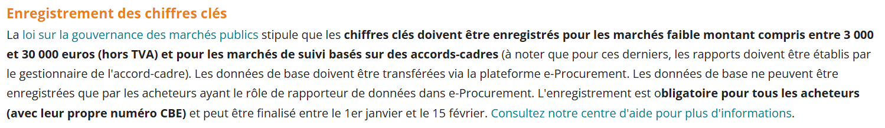

Niveau belge
Communication des données statistiques – rappel
Loi du 8 février 2023 modifiant la loi du 17 juin 2016 relative aux marchés publics et la loi du 17 juin 2016 relative aux contrats de concession, en ce qui concerne la gouvernance
Moniteur belge du 16 février 2023

Slide 41
Niveau belge
Avis de la Commission des marchés publics
Interprétation de la Commission des marchés publics concernant la loi du 22 décembre 2023 modifiant la réglementation relative aux marchés publics en vue de promouvoir l'accès des PME auxdits marchés (avances) – CMP 22 avril 2024 et 23 septembre 2024
  Interprétation 1 : Obligation de verser une avance
    Applicable aux adjudicateurs majoritairement financés par des pouvoirs publics et sous leur contrôle.
    Financement majoritaire :
      ≥ 50% + 1 EUR par un ou plusieurs pouvoirs adjudicateurs.
      Inclut tous les revenus (même commerciaux).
      Analyse annuelle.
    Contrôle :
      Dépendance étroite aux pouvoirs publics.
      Influence possible sur décisions (pas seulement contrôle de légalité).
    Références : Arrêts CJUE (C-380/98, C-155/19, C-300/7, etc.).

Slide 42
Niveau belge
Avis de la Commission des marchés publics
Interprétation de la Commission des marchés publics concernant la loi du 22 décembre 2023 modifiant la réglementation relative aux marchés publics en vue de promouvoir l'accès des PME auxdits marchés (avances) – CMP 22 avril 2024 et 23 septembre 2024
Interprétation 2 : Accords-cadres et avances
    Pas d’avance pour l’accord-cadre global.
    Avance due uniquement pour chaque marché spécifique fondé sur l’accord-cadre.
    Si adjudicataire = PME → avance calculée selon art. 12/3.
    Exceptions :
      Durée < 2 mois → pas d’avance.
      Montant < 30.000 EUR → pas d’avance.

Slide 43
Niveau belge
Avis de la Commission des marchés publics
Interprétation de la Commission des marchés publics concernant la loi du 22 décembre 2023 modifiant la réglementation relative aux marchés publics en vue de promouvoir l'accès des PME auxdits marchés (avances) – CMP 22 avril 2024 et 23 septembre 2024
Interprétation 3 : Facture comme demande d’avance
    Une facture = demande écrite valide.
    TVA exigible dès perception de l’avance (mesure anti-fraude).
Interprétation 4 : Délai de paiement
    Aucun délai fixé par AR RGE.
    Loi du 2 août 2002 : 30 jours civils après demande écrite, sauf délai plus long justifié.
Interprétation 5 : Groupement de PME
    Additionner nombre total de travailleurs et chiffre d’affaires global pour calculer l’avance.

Slide 44
Niveau belge
Avis de la Commission des marchés publics
Interprétation de la Commission des marchés publics concernant la loi du 22 décembre 2023 modifiant la réglementation relative aux marchés publics en vue de promouvoir l'accès des PME auxdits marchés (avances) – CMP 22 avril 2024 et 23 septembre 2024
Interprétation 6 : Preuve du statut PME
    Adjudicateur peut demander la taille (micro, petite, moyenne).
    Vérification via :
      Banque-Carrefour des Entreprises.
      Répertoire des employeurs.
      Dernier bilan annuel.
    Pas d’obligation de fournir justificatifs si info disponible en base de données publique.
Interprétation 7 : Prolongation du délai d’exécution
    Seul délai initial compte pour l’exemption (< 2 mois).

Slide 45
Niveau belge
Avis de la Commission des marchés publics
Interprétation de la Commission des marchés publics concernant la loi du 22 décembre 2023 modifiant la réglementation relative aux marchés publics en vue de promouvoir l'accès des PME auxdits marchés (avances) – CMP 22 avril 2024 et 23 septembre 2024
Interprétation 8 : Marchés à consommation périodique
    Définition : prestations régulières, paiement basé sur consommation.
    Pas d’avance si financement reporté sur période courte.
    Distinction avec accord-cadre :
      Fréquence prévue = consommation périodique.
      Fréquence non prévue = accord-cadre.

Slide 46
Niveau belge
Avis de la Commission des marchés publics
Centrales d’achat – qualité de pouvoir adjudicateur – CMP 21 janvier, 19 mai et 23 juin 2025.
Vérifications & Contraintes
    Vérifier la qualité de pouvoir adjudicateur avant et pendant le marché.
    L’inscription dans la BCE ou e-Procurement ne suffit pas.
    Analyse juridique (statuts, ROI) et factuelle (application réelle).
    Contraintes supplémentaires :
      AR du 20 mai 2022 (fédéral).
      Loi du 13 août 2011 (défense et sécurité).
Cas particuliers & Recommandations
    Les membres de la centrale doivent être désignés officiellement.
    Un opérateur privé peut offrir des services centralisés avec mise en concurrence.
    Recommandation : vérification continue de la qualité de pouvoir adjudicateur.

Slide 47
Niveau belge
Initiatives légales ou réglementaire en cours
Avant-projet de loi modifiant diverses dispositions relatives aux marchés publics et aux contrats de concession
Principales mesures de simplification envisagées:
    Augmentation du seuil des marchés de faible montant
    Création d’un régime pour les marchés de très faible montant: attribution directe possible, sans formalités.
    Suppression de certains critères de sélection pour les marchés en dessous du seuil européen.
    Facilitation des achats de seconde main ou d’opportunité
    Allègement des exigences de signature électronique : possibilité de régularisation en cas d’erreur.
Attention: texte en projet et donc susceptible d’évoluer en fonction des choix politiques et des contraintes juridiques

Slide 48

Questions ?
Merci

